Slide 1
Herferðin Vinnuvernd er allra hagur 2023-25
Farsæl framtíð í vinnuvernd
Að tryggja skilvirkar forvarnir í stafrænum heimi vinnunnar

Slide 2

Yfirlit
Um hvað snýst þetta?
Staðreyndir og tölur
Markmið herferðarinnar
Forgangssvið
Áhættuforvarnir
EU-OSHA og samstarfsaðilar
herferðarinnar
Herferðartól og -efni
Hvernig á að taka þátt

Slide 3
Um hvað snýst þetta?
Stafræn tækni veldur hröðum breytingum á því hvernig, hvar og hvenær við vinnum
Stafræn tækni býður launþegum og vinnuveitendum í öllum atvinnugreinum upp á bætt tækifæri en skapar einnig áskoranir og hættu þegar kemur að öryggi og heilsu

Slide 4
Staðreyndir og tölur – notkun á stafrænni tækni
EU-OSHA, Vinnuverndarpúls 2022
  Starfsmenn ESB nota í vinnunni...
  Fartölvur, spjaldtölvur, snjallsíma (73%)
  Íklæðitæki (11 %)
  Vélar eða þjarka með gervigreind (5%)
  Þjarka sem eiga í samskiptum við starfsmanninn (3%)
EU-OSHA, ESENER 2019
  Yfir 80% vinnustaða í Evrópu nota einkatölvur, fartölvur, spjaldtölvur, snjallsíma og önnur fartæki
Notes:
Heimild: EU-OSHA, „Vinnuverndarpúlsinn - vinnuvernd á vinnustöðum eftir heimsfaraldur“, 2022 (https://osha.europa.eu/en/facts-and-figures/osh-pulse-occupational-safety-and-health-post-pandemic-workplaces).
Heimild: EU-OSHA, „Þriðja fyrirtækjakönnun Evrópu um nýjar og aðsteðjandi hættur (ESENER 3), 2019. Tiltæk á: https://osha.europa.eu/en/publications/home-based-teleworking-and-preventive-occupational-safety-and-health-measures-european-workplaces-evidence-esener-3

Slide 5
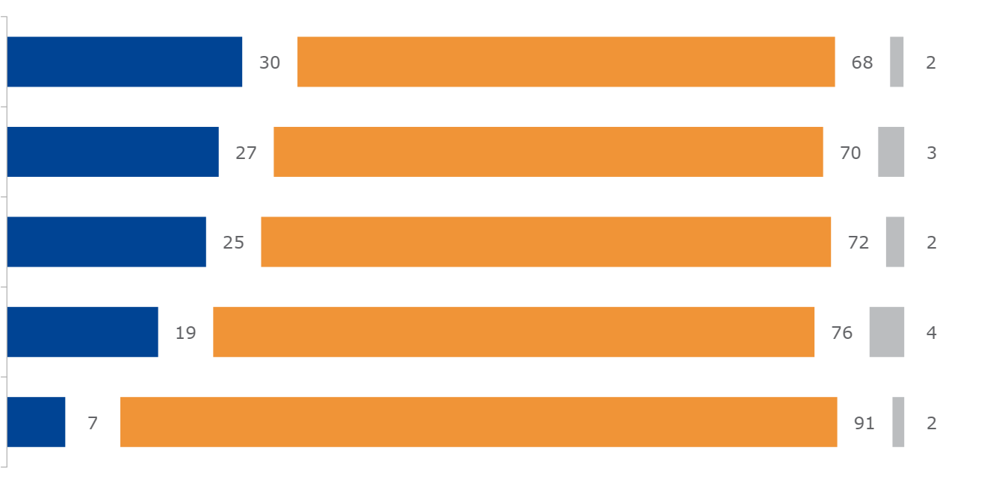
Staðreyndir og tölur – notkun á stafrænni tækni
EU-OSHA, Vinnuverndarpúls 2022
Eftir því sem þú best veist, notar fyrir tækið, sem þú vinnur hjá, stafræn tæki eins og spjaldtölvur, snjallsíma, tölvur, fartölvur, öpp eða skynjara til að...?
Já
Nei
Veit ekki
Úthluta þér verkefnum, vinnutíma eða vöktum með sjálfvirkum hætti
Láta utanaðkomandi aðila (t.d. viðskiptavini) meta frammistöðu þína
Fylgjast með eða vakta vinnu eða háttsemi þína persónulega
Vakta hávaða, íðefni, ryk, gös o.s.frv. í vinnuumhverfi þínu
Vakta hjartslátt, blóðþrýsting, líkamsstöðu o.s.frv. þína persónulega
Grunnur: allir svarendur, ESB27 (n=25 683)
Notes:
Heimild: EU-OSHA, „Vinnuverndarpúlsinn - vinnuvernd á vinnustöðum eftir heimsfaraldur“, 2022 (https://osha.europa.eu/en/facts-and-figures/osh-pulse-occupational-safety-and-health-post-pandemic-workplaces).
EU-OSHA pantaði skýrsluna „Flash Eurobarometer – vinnuverndarpúls“ með það að markmiði að fá innsýn í stöðu vinnuverndar á vinnustöðum eftir heimsfaraldurinn.
Tekin voru viðtöl við yfir 27.000 launþega í apríl og maí 2022 í öllum löndum ESB og á Íslandi og Noregi. Þeir voru spurðir um streituvalda fyrir andlega og líkamlega heilsu þeirra og mikilvægi vinnuverndarráðstafana á vinnustaðnum.
Könnunin spurði einnig um vinnutengda notkun á stafrænni tækni og áhrif hennar á vellíðan launþega.

Slide 6
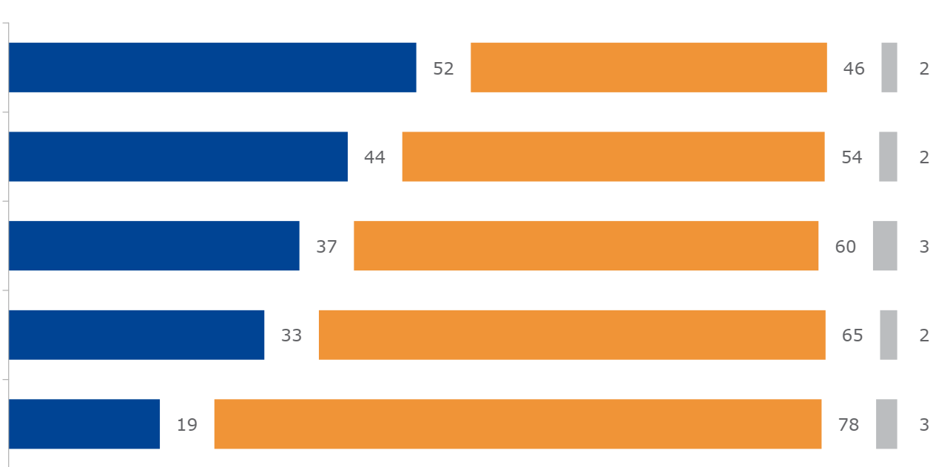
Staðreyndir og tölur – notkun á stafrænni tækni
EU-OSHA, OSH Pulse 2022
Myndir þú segja að notkun stafrænnar tækni á vinnustað þínum...?
Já
Nei
Veit ekki
Ákvarði hraða vinnu þinnar
Leiði til þess að þú vinnir ein/n
Auki eftirlit með þér í vinnunni
Auki vinnuálag þitt
Minnki sjálfstæði þitt í vinnunni
Grunnur: allir svarendur, ESB27 (n=25 683)
Notes:
Heimild: EU-OSHA, „OSH Pulse – Occupational safety and health in post-pandemic workplaces“, 2022 (https://osha.europa.eu/en/facts-and-figures/osh-pulse-occupational-safety-and-health-post-pandemic-workplaces).
EU-OSHA pantaði skýrsluna „Flash Eurobarometer – OSH Pulse“ með það að markmiði að fá innsýn í stöðu vinnuverndar á vinnustöðum eftir heimsfaraldurinn.
Tekin voru viðtöl við yfir 27.000 launþega í apríl og maí 2022 í öllum löndum ESB og á Íslandi og Noregi. Þeir voru spurðir um streituvalda fyrir andlega og líkamlega heilsu þeirra og mikilvægi vinnuverndarráðstafana á vinnustaðnum.
Könnunin spurði einnig um vinnutengda notkun á stafrænni tækni og áhrif hennar á vellíðan launþega.

Slide 7
Staðreyndir og tölur — heimafjarvinna
EU-OSHA, OSH Pulse 2022
17% launþega unnu að mestu í heimafjarvinnu árið 2022
90% þeirra notaði fartölvur, spjaldtölvur, snjallsíma
Launþegar í heimafjarvinnu eru síður líklegir til að skýra frá skorti á sjálfstæði eða áhrifum yfir vinnuhraða eða vinnuferlum (14,4 %) samanborið við launþega í heild
EU-OSHA, ESENER 2019
12% vinnustaða í ESB árið 2019 heimiluðu starfsmönnum að vinna heima hjá sér með stafrænni tækni
75% vinnustaða í ESB framkvæma áhættumat reglulega en aðeins 31% þeirra sem heimila heimafjarvinnu framkvæmir það einnig á heimilum
Notes:
Heimild: EU-OSHA, „OSH Pulse – Occupational safety and health in post-pandemic workplaces“, 2022 (https://osha.europa.eu/en/facts-and-figures/osh-pulse-occupational-safety-and-health-post-pandemic-workplaces).
Heimild: EU-OSHA, „Þriðja fyrirtækjakönnun Evrópu um nýjar og aðsteðjandi hættur (ESENER 3), 2019. Tiltæk á: https://osha.europa.eu/en/publications/home-based-teleworking-and-preventive-occupational-safety-and-health-measures-european-workplaces-evidence-esener-3

Slide 8
Staðreyndir og tölur — sálfélagsleg áhætta
EU-OSHA, ESENER 2019
Sálfélagsleg áhætta sem oftast tengist stafrænni tækni:
tímapressa
langur eða óreglulegur vinnutími
lítil samskipti/samstarf
starfsóvissa
Notes:
Heimild: EU-OSHA, „Þriðja fyrirtækjakönnun Evrópu um nýjar og aðsteðjandi hættur (ESENER 3), 2019. Tiltæk á: https://osha.europa.eu/en/publications/third-european-survey-enterprises-new-and-emerging-risks-esener-3/view

Slide 9
Staðreyndir og tölur — sálfélagsleg áhætta
EU-OSHA, ESENER 2019
Vinnustaðir sem sögðu frá sálfélagslegri áhættu vegna stafrænnar tækni, ESB27
Einkatölvur á föstum starfsstöðvum | Ekki til staðar
 | Til staðar
Fartölvur, spjaldtölvur, snjallsíma eða önnur fartölvutæki | Ekki til staðar
 | Til staðar
Þjarkar sem eiga í samskiptum við starfsmenn | Ekki til staðar
 | Til staðar
Vélar, kerfi eða tölvur sem ákvarða innihald eða hraða vinnu | Ekki til staðar
 | Til staðar
Vélar, kerfi eða tölvur sem vakta frammistöðu starfsmanna | Ekki til staðar
 | Til staðar
Íklæðitæki | Ekki til staðar
 | Til staðar
Tímapressa
Lítil samskipti eða samstarf
Starfsóvissa
Langur eða óreglulegur vinnutími
Notes:
Heimild: EU-OSHA, „Þriðja fyrirtækjakönnun Evrópu um nýjar og aðsteðjandi hættur (ESENER 3), 2019. Tiltæk á: https://osha.europa.eu/en/publications/home-based-teleworking-and-preventive-occupational-safety-and-health-measures-european-workplaces-evidence-esener-3
Vegin gögn (vogun: estex)

Slide 10
Markmið herferðarinnar
Herferðin miðar að því að:
Auka þekkingu á öruggri og afkastamikilli notkun stafrænnar tækni í öllum atvinnugreinum
Auka vitund um stafræna væðingu og vinnuverndaráhrif hennar
Upplýsa um nýja áhættu og tækifæri
Stuðla að áhættumati og heilbrigðri og öruggri stjórnun stafrænnar umbreytingar á vinnuháttum
Stuðla að upplýsingamiðlun og góðum starfsvenjum

Slide 11




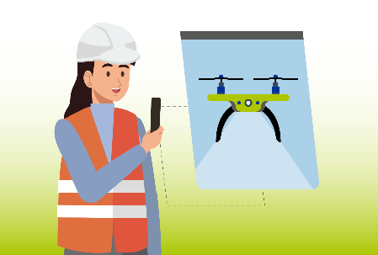

Forgangssvið
Stafræn verkvangavinna
Sjálfvirkni verkefna
Fjarvinna og blönduð vinna
Starfsmannastjórnun í gegnum gervigreind
Snjöll stafræn kerfi
Notes:
Herferðin „Farsæl framtíð í vinnuvernd“ skiptist í fimm forgangssvið sem kynnt eru með sérstökum skilaboðum og kynningarpökkum sem dreifast yfir alla tímalengd herferðarinnar. Öll sviðin skoða sérstakt efni í tengslum við vinnuvernd og stafræna væðingu. Fjölbreytt efni, þar á meðal skýrslur, upplýsingablöð, upplýsingamyndir og tilvikarannsóknir er gefið út á þriggja til fjögurra mánaða fresti til að viðhalda skriðþunga herferðarinnar.
Annað forgangsverkefni herferðarinnar 2023-25 er að skoða áhrif stafrænnar væðingar á fjölbreytni vinnuafls og á þá starfsmannahópa sem eru viðkvæmir og kynjavíddina. Hún mun einnig leggja áherslu á starfsfólk með sveigjanlega ráðningarsamninga sem hefur ekki fasta starfsstöð, er í samskiptum við eða heimsækir viðskiptavini eða sem vinnur á mismunandi stöðum (t.d. í fjarvinnu, í gegnum vinnuverkvang).
Stafræn verkvangavinna: greidd vinna, sem er veitt í gegnum, á eða seld er í gegnum verkvang á netinu
Sjálfvirkni verkefna: Gervigreindarkerfum, annaðhvort raunlægum (þjarkar) eða huglægum (snjallforrit) er gert kleift að framkvæma aðgerðir – með vissu sjálfræði – til að framkvæma annaðhvort áþreifanleg eða vitsmunaleg verkefni og ná sérstökum markmiðum
Fjarvinna og blönduð vinna er hvers kyns vinnufyrirkomulag sem felur í sér notkun stafrænnar tækni (t.d. einkatölvur, snjallsíma, fartölvur, hugbúnaðarpakka og netið) til að vinna heima hjá sér eða – almennt – fjarri athafnasvæði vinnuveitanda eða á föstum stað.
Starfsmannagreind í gegnum gervigreind: stjórnunarkerfi og verkfæri sem safna rauntímagögnum um hegðun starfsmanna frá ýmsum aðilum í þeim tilgangi að upplýsa stjórnendur og styðja sjálfvirkar eða hálfsjálfvirkar ákvarðanir sem byggja á reikniritum eða fullkomnari gerðum gervigreindar
Stafræn snjallkerfi: snjallhugbúnaður sem notar gervigreind, færanlegan búnað, þráðlaus háhraðanet ásamt skynjaratækni (t.d. íklæðitækjum)

Slide 12
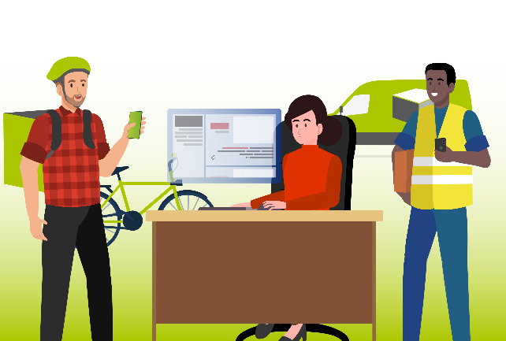
Forgangssvið – stafræn verkvangavinna
„Stafræn verkvangavinna felur oft í sér störf í greinum þar sem áhætta er mikil og vinnuaðstæður eru verri.“
Netaðstaða eða markaðstorg, sem byggir á stafrænni tækni (þar á meðal notkun farsímaappa), sem eru í eigu og/eða rekin af fyrirtæki og stuðlar að því að koma jafnvægi á milli framboðs og eftirspurnar eftir vinnu sem framkvæmd er af aðila sem vinnur í gegnum verkvanginn.
SKILGREINING

Slide 13
Forgangssvið – stafræn verkvangavinna
TÆKIFÆRI
Sjálfstæði starfsmanna
Sveigjanlegur vinnutími
Bætt aðgengi illa settra starfsmanna að vinnumarkaði
ÁHÆTTA OG ÁSKORANIR
Fagleg einangrun
Langur/óreglulegur vinnutími
Algrímastjórnun
Stafræn vöktun/eftirlit
Takmarkaðar vinnuverndarreglur

Slide 14

Forgangssvið – sjálfvæðing verka
„Ýmis tækifæri felast í því að nota stafræna tækni fyrir sjálfvirka ferla en einnig hugsanleg áhætta og áskoranir, svo sem tap á vitund um mannlegar aðstæður, oftrú eða hugsanlegt tap á sérhæfðri færni starfsmanna.“
Notkun kerfa eða tækniferla til að til að gera tæki eða kerfi kleift að framkvæma (að hluta eða í heild) aðgerð sem var áður eða gat hugsanlega verið áður, framkvæmd (að hluta eða í heild) af mönnum.
SKILGREINING

Slide 15
Forgangssvið – sjálfvæðing verka
TÆKIFÆRI
Sjálfvæðing áhættusamra eða endurtekningarsamra verka
Aukinn tími fyrir nám/sköpunargleði starfsmanna
Minni útsetning fyrir hættulegu umhverfi
ÁHÆTTA OG ÁSKORANIR
Skortur á vitund um aðstæður manna
Oftrú
Hugsanlegt tap á sérhæfðri færni starfsmanna

Slide 16

Forgangssvið – fjarvinna og blönduð vinna
„Fjarvinna þarf að vera hluti af lögboðnu áhættumati vinnuveitanda.“
Skilgreina má fjarvinnu sem hvers kyns vinnufyrirkomulag sem felur í sér notkun stafrænnar tækni (t.d. einkatölvur, snjallsíma, fartölvur, hugbúnaðarpakka og netið) til að vinna heiman frá sér eða almennt fjarri athafnasvæði vinnuveitanda mestan hluta eða hluta vinnutímans. Þegar blandað er saman fjarvinnu með vinnu á starfsstöð vinnuveitandans er einnig vísað til þess sem blandaðrar vinnu. Heimafjarvinna er algeng leið til að skilgreina fjarvinnu heima frá sér.
SKILGREINING

Slide 17
Forgangssvið – fjarvinna og blönduð vinna
TÆKIFÆRI
Aukið sjálfstæði og sveigjanleiki
Bætt jafnvægi á milli vinnu og einkalífs
Aukinn áhugi og afköst
Minni ferðatími
Öryggi utan áhættusams umhverfis
ÁHÆTTA OG ÁSKORANIR
Einangrun og einyrkjavinna
Aukning á vinnu
Langur/óreglulegur vinnutími
Árekstrar á milli einkalífs og vinnu
Ófullnægjandi búnaður

Slide 18


Forgangssvið — starfsmannastjórnun í gegnum gervigreind
„Nauðsynlegt er að byggja upp traust á þessum kerfum með upplýsingum, samráði og þátttöku starfsmanna í hönnun þeirra og innleiðingu.“
Vísar til mannauðsstjórnunarkerfa sem safna gögnum, oft í rauntíma, um vinnusvæðið, launþega og vinnu þeirra sem síðan er matað inn í gervigreindarlíkan sem tekur sjálfstæðar eða hálfsjálfstæðar ákvarðanir eða veitir þeim, sem taka ákvarðanir, upplýsingar í tengslum við spurningar um mannauðsmál.
SKILGREINING

Slide 19
Forgangssvið — starfsmannastjórnun í gegnum gervigreind
TÆKIFÆRI
Bætt verkröðun og úthlutun verka
Ákjósanlegt vinnuskipulag
Upplýsingar til að greina vinnuverndarmál
ÁHÆTTA OG ÁSKORANIR
Minna sjálfstæði starfsmanna og eftirlit
Aukin þrýstingur um að vinna hraðar
Innrás í einkalíf

Slide 20

Forgangssvið – stafræn snjallkerfi
„Þessi nýju kerfi nota stafræna tækni til að safna og greina gögn eða merki til að greina og leggja mat á vinnuverndaráhættu og koma þar með í veg fyrir eða lágmarka skaða og stuðla að vinnuvernd.“
Stafræn kerfi til að vakta og bæta öryggi og heilbrigði launþega, þar á meðal snjall persónulegur hlífðarbúnaður - sem getur greint gas, eiturefni, hávaða og hættulegt hitastig, íklæðitæki - sem geta haft samskipti við launþega, með skynjurum sem geta verið innbyggðir í öryggishjálma eða öryggisgleraugu, hreyfanleg eða föst kerfi sem nota myndavélar og skynjara - t.d. dróna sem fara yfir á og vakta hættusvæði á vinnustöðum svo ekki þurfi að útsetja fólk fyrir hættu í byggingar- og námuiðnaði.
SKILGREINING

Slide 21
Forgangssvið – stafræn snjallkerfi
TÆKIFÆRI
Koma í veg fyrir og lágmarka skaða á starfsmönnum
Bætt fylgni við vinnuverndarreglur
Upplýst ákvarðanataka
Skilvirk framfylgd
Fleiri þjálfunartækifæri í sýndarveruleika
ÁHÆTTA OG ÁSKORANIR
Ónákvæmni eða mistúlkun á gögnum
Of mikið traust á tækni
Tap á stjórn yfir verkefnum

Slide 22
Áhættuforvarnir
Mannmiðuð nálgun
Jafn aðgangur að upplýsingum fyrir alla hagsmunaaðila
Samráð við starfsmenn/þátttaka þeirra í þróun, innleiðingu og notkun stafrænnar tækni og kerfa
Gagnsæi varðandi virkni stafrænna verkfæra
Heildræn nálgun við mat á stafrænni tækni og kerfum

Slide 23
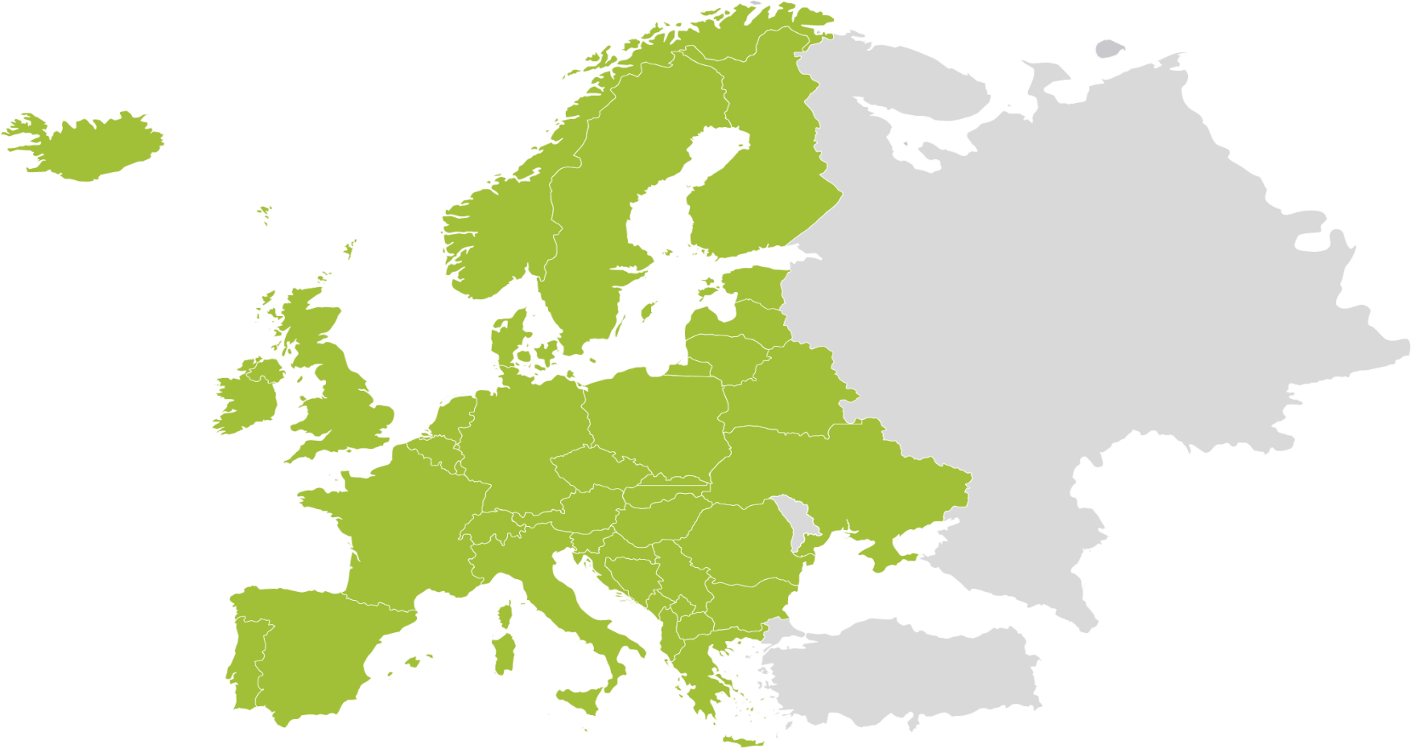

EU-OSHA og samstarfsaðilar herferðarinnar
  FYRIRTÆKJANET EVRÓPU
  AÐILAR VINNUMARKAÐARINS Í EVRÓPU
  STOFNANIR ESB
  OSHVET SENDIHERRAR
  STOFNANIR ESB
  OPINBERIR SAMSTARFSAÐILAR HERFERÐARINNAR
LANDSSKRIFSTOFUR EU-OSHA
  SAMSTARFSAÐILAR Í FJÖLMIÐLUM
Notes:
Herferðin er á vegum EU-OSHA með hjálp samstarfsaðila í yfir 30 löndum, þar á meðal:
landsskrifstofanna;
aðila vinnumarkaðarins í Evrópu;
opinberra samstarfsaðila herferðarinnar;
samstarfsaðila OSHVET;
samstarfsaðila í fjölmiðlum;
fyrirtækjanets Evrópu (EEN);
stofnana Evrópusambandsins;
annarra stofnana ESB.
Samstarfsaðilarnir eru milliliðir á milli EU-OSHA og vinnuafls Evrópu og miðla efni herferðarinnar og úrræðum innanlands. Áhugi og virk þátttaka samstarfsaðila EU-OSHA er drifkraftur herferðarinnar og tryggir að skilaboð hennar heyrist um alla Evrópu og nái eyrum fyrirtækja af öllum stærðum.

Slide 24




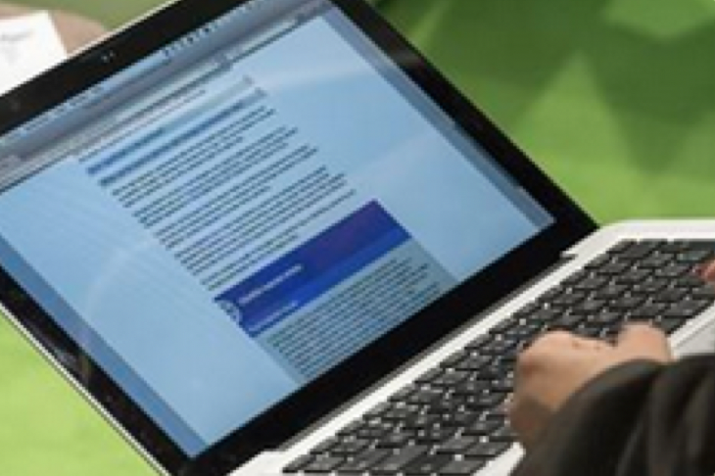





Herferðarúrræði
Útgefið efni
Herferðarefni
Leiðarvísir fyrir kynningarherferðina
Pakki fyrir samfélagsmiðla
Napó-myndskeið
OSHwiki
Tilvikarannsóknir
Lög og reglugerðir
Upplýsingamyndir
Notes:
Útgefið efni
Fjöldi rannsóknarskýrslna, samantekta og upplýsingablaða sem tengjast vinnuvernd og stafrænni væðingu eru í boði og má sækja án endurgjalds. Nota má þetta efni til að taka upplýstar ákvarðanir um forvarnir á vinnustöðum.
Herferðarefni
Efni herferðarinnar „Farsæl framtíð í vinnuvernd“ eins og leiðarvísi herferðarinnar og kynningarbæklingur inniheldur útskýringar á því hvernig herferðin virkar og hvernig eigi að taka þátt. Þar má einnig finna útskýringar hvernig nota megi leiðbeiningar herferðarinnar á vinnustöðum.
Leiðarvísir fyrir kynningarherferðina
Verkfæra kista herferðarinnar inniheldur þrepaskipta ráðgjöf um hvernig eigi að skipuleggja og halda árangursríka herferð. Í henni má finna dæmi um mismunandi samskiptatól og ráð um hvernig best sé að nota þau.
Pakki fyrir samfélagsmiðla
Safn af efni sem tengist herferðinni hefur verið sérstaklega búið til að birta og deila á samfélagsmiðlum. Efnið inniheldur úrval af tilbúnum skilaboðum með meðfylgjandi myndefni og myndskeiðum.
Napó-myndskeið
Fjölmörg stutt myndskeið til vitundarvakningar — með teiknimyndahetjunni Napó — hafa verið framleidd um stafræna væðingu vinnustaða. Þau eru frábær leið til að fá fyrirtæki til liðs og upplýsa þau um skilaboð herferðarinnar.
OSHwiki
Hluti á OSHwiki hefur verið tileinkaður vinnuvernd og stafrænni væðingu. Hann inniheldur viðeigandi greinar og tengla á frekari upplýsingar um efnið.
Tilvikarannsóknir
Auk tilvikarannsókna í gagnagrunninum má þar einnig finna tilvikarannsóknir á stefnum frá löndum ESB og víðar. Þessar tilvikarannsóknir lýsa árangursþáttum og yfirfærsluhæfi stefnumarkandi verkefna úr aðildarlöndunum.
Löggjöf
Vinnuveitandinn ber lagalega ábyrgð á því að tryggja öruggt og heilsusamlegt vinnuumhverfi. Áhættan af stafrænni væðingu vinnustaða fellur undir rammatilskipunina um vinnuvernd (tilskipun 89/391/EBE — rammatilskipun um vinnuvernd) en fjallað er um áhættuna af notkun stafrænnar tækni á vinnustöðum í sérhæfðum tilskipunum:
Tilskipun 90/270/EEB — tilskipun um skjábúnað
Tilskipun 2009/104/EB — tilskipun um notkun á vinnubúnaði
Tilskipun 2006/42/EB — nýja vélartilskipunin
Tilskipun 89/654/EBE — kröfur fyrir vinnustaði
Tilskipun 2003/88/EB — vinnutími
Tilskipun 2002/14/EB — upplýsingar til og samráð við starfsmenn
Heildaryfirlit yfir viðeigandi vinnuverndarlöggjöf má finna á vefsíðu EU-OSHA (https://osha.europa.eu/en/safety-and-health-legislation).
Upplýsingamyndir
Á þessari stafrænu öld geta upplýsingamyndir reynst mjög áhrifaríkar. Þær geta komið flóknum upplýsingum til skila með skýrum hætti, samþjöppuðum og eftirminnilegum, og það er hægt að deila þeim á netinu.

Slide 25




Hvernig á að taka þátt
Evrópuvika
Samstarf við herferðina
Verðlaun fyrir góða starfshætti
Leiðarvísir fyrir kynningarherferðina
Herferðarefni
Pakki fyrir samfélagsmiðla
Viðburðir
Þátttökuviðurkenning
Notes:
Evrópuvika
Hin heimsþekkta Evrópuvika vinnuverndar er haldin á hverju ári í október og er hápunktur herferðarinnar. Þú getur tekið þátt í fjölmörgum vitundarvakningarviðburðum, sem haldnir eru í Evrópusambandinu og víðar, eins og samkeppnum, sérstökum kvikmyndasýningarviðburðum, samfélagsmiðlaviðburðum og ráðstefnum.
Samstarf við herferðina
Árangur herferðarinnar byggir á kraftmiklu samstarfi á milli EU-OSHA og helstu hagsmunaaðila. Samevrópskar og alþjóðlegar stofnanir, sem láta sig vinnuvernd varða, geta gerst opinberir samstarfsaðilar herferðarinnar, en við það fá þau:
kynningu innan ESB og í fjölmiðlum;
tækifæri til samskipta og miðlunar;
möguleika á að miðla góðum starfsháttum með öðrum samstarfsaðilum herferðarinnar;
boð á viðburði Vinnuverndarstofnunar Evrópu;
móttökugjöf;
þátttökuskírteini.
Verðlaun fyrir góða starfshætti
Sem hluti af herferðinni kynna Verðlaunin fyrir góða starfshætti nýstárlegar nálganir að vinnuverndarstjórnun og verðlauna árangursrík og sjálfbær verkefni á sviði stjórnunar á áhættu sem tengist vinnuvernd og stafrænni væðingu. Fyrirtækjum í aðildarríkjum ESB, umsóknarríkjum, væntanlegum umsóknarríkjum og í Fríverslunarsamtökum Evrópu (EFTA) er boðið að senda inn tillögur sem falla undir stjórnun vinnuverndar og stafrænnar væðingar á vinnustöðum. Sigurvegararnir verða tilkynntir á verðlaunaathöfn.
Leiðarvísir fyrir kynningarherferðina
Þú getur notað verkfærakistuna okkar til að hjálpa þér við að halda þína eigin herferð til að auka vitund um áhrif stafrænnar væðingar á vinnuvernd. Verkfærakistan inniheldur þrepaskiptar leiðbeiningar um hvernig eigi að undirbúa og halda herferð og nýta úrræði með sem bestum hætti.
Herferðarefni
Allt sem þú þarft til að kynna og taka þátt í herferðinni „Farsæl framtíð í vinnuvernd“ má finna í herferðarefninu. Margvíslegt efni má sækja án endurgjalds, þar á meðal leiðarvísi herferðarinnar, kynningarbækling og veggspjald ásamt bæklingi Verðlaunanna fyrir góða starfshætti.
Pakki fyrir samfélagsmiðla
Nýttu þér samfélagsmiðlasettið okkar – safn af efni fyrir samfélagsmiðlana þína. Hefðu þátttökuna með því að velja úr tilbúnum skilboðum og myndefni sem þeim tengjast.
Viðburðir
Þú getur skoðað næstu viðburði herferðarinnar „Farsæl framtíð í vinnuvernd“. Hægt er að leita að viðburðum eftir löndum og dagsetningum og getur þú bætt viðburðum við dagatalið þitt svo þú missir ekki af þeim.
Þátttökuviðurkenning
Sem þakklætisvott fyrir þátttöku þína og framlag færðu þátttökuviðurkenningu ef þú stendur fyrir viðburðum eða heldur þína eigin herferð til stuðnings herferðinni Vinnuvernd er allra hagur.

Slide 26






Taktu meiri þátt en bara með bitum og bætum!
Sjáðu meira á vefsíðu herferðarinnar:
  www.healthy-workplaces.eu
Gerist áskrifendur að fréttabréfi herferðarinnar:
  https://healthy-workplaces.osha.europa.eu/is/media-centre/newsletter
Fylgstu með starfsemi og viðburðum gegnum samfélagsmiðlana:
Frekari upplýsingar um starfsemi og viðburði hjá landsskrifstofum:
  https://healthy-workplaces.osha.europa.eu/en/campaign-partners/national-focal-points
2023
Október
UPPHAF HERFERÐARINNAR
#EUhealthyworkplaces
Notes:
© Evrópska vinnuverndarstofnunin, 2023
Afritun er leyfð ef heimildar er getið.
Við alla notkun eða afritun á myndum eða öðru efni sem fellur ekki undir höfundarrétt EU-OSHA skal leita leyfis beint hjá höfundarrétthöfum.
Þýðing á vegum Þýðingarmiðstöðvarinnar (CdT, Lúxemborg) sem byggir á enskum frumtexta.

